Slide 1
Предложение
Дать первичное понимание о видах предложений по цели высказывания;
Ознакомить с функцией предложения.

Slide 2
?
!
.

Slide 3
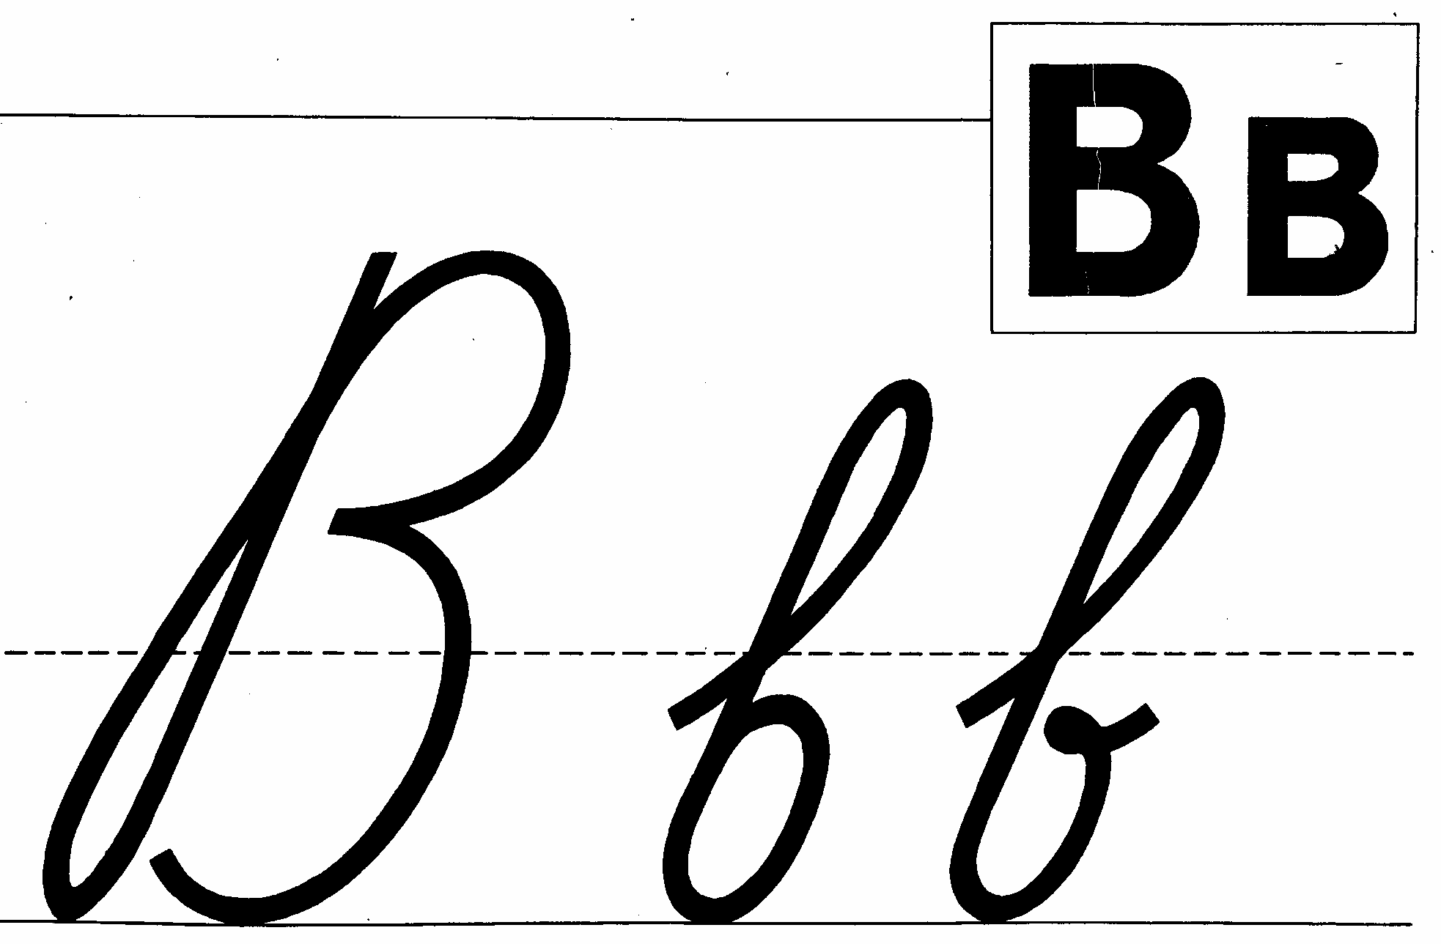


Slide 4
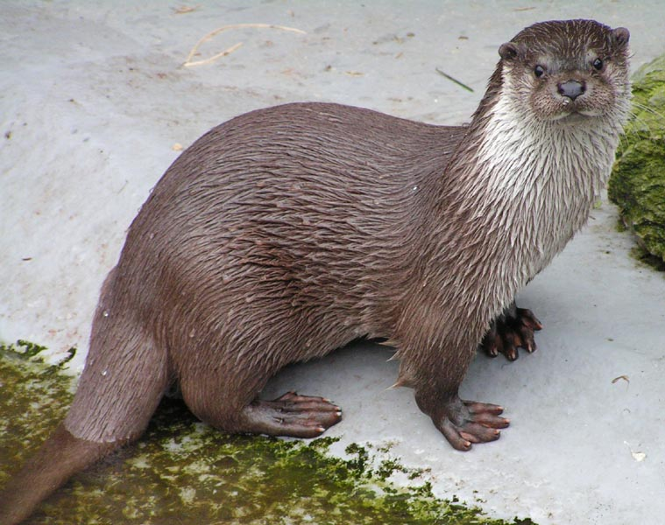
Меня пронырой совы дразнят,
Нырять и плавать плохо разве?

Slide 5
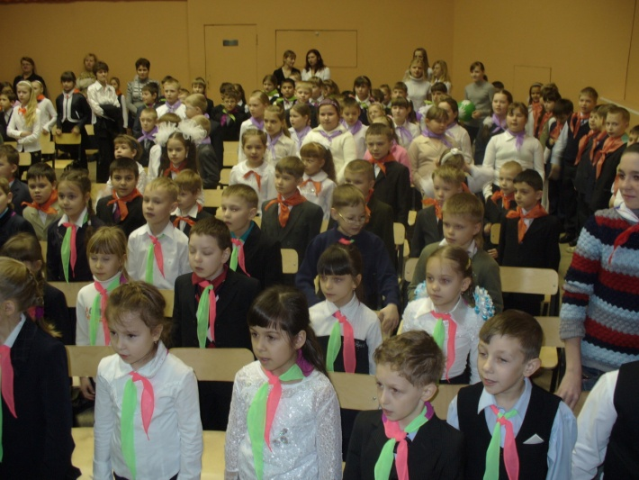

Словарная работа
Ребята
Рисунок

Slide 6

Если предложение содержит вопрос, это вопросительное предложение.

Slide 7
Как?
Откуда?
Сколько?
Почему?
Зачем?
Где?
Куда?
Какая?
Отчего?
О ком?
Кому?
Который?
Чья?
Какие?
Чем?

Slide 8
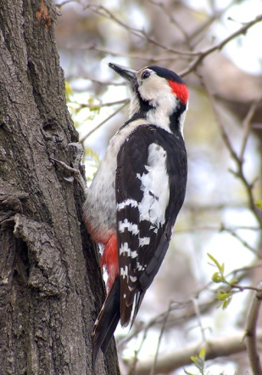
Составь предложения из слов
я, дереве, дятла, на, увидел
долбил, крепким, он, клювом, осину
Я увидел на дереве дятла.
Он долбил осину крепким клювом.

Slide 9
Итог урока
Что нового о предложении вы узнали?
Какие бывают предложения?
С какими словами из словаря вы познакомились?

